Slide 1
增加與修改通訊錄

Slide 2
增加通訊錄

Slide 3
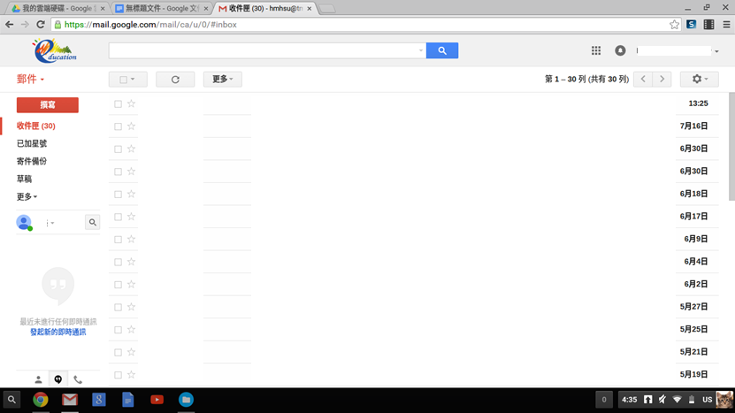
點選「郵件」

Slide 4
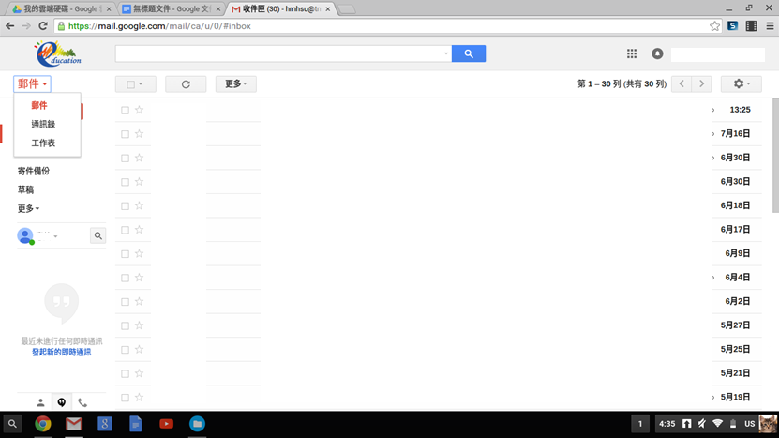
選擇「通訊錄」

Slide 5
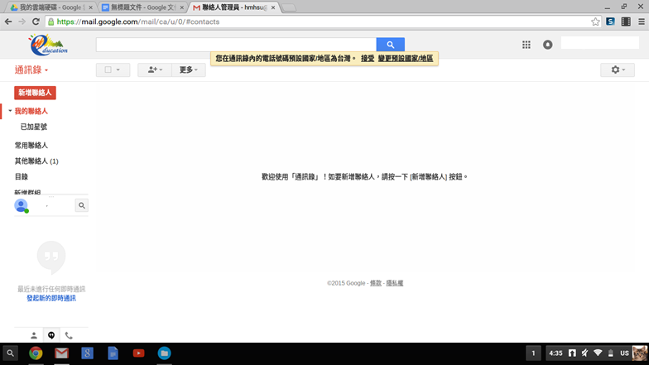
點選「新增連絡人」

Slide 6
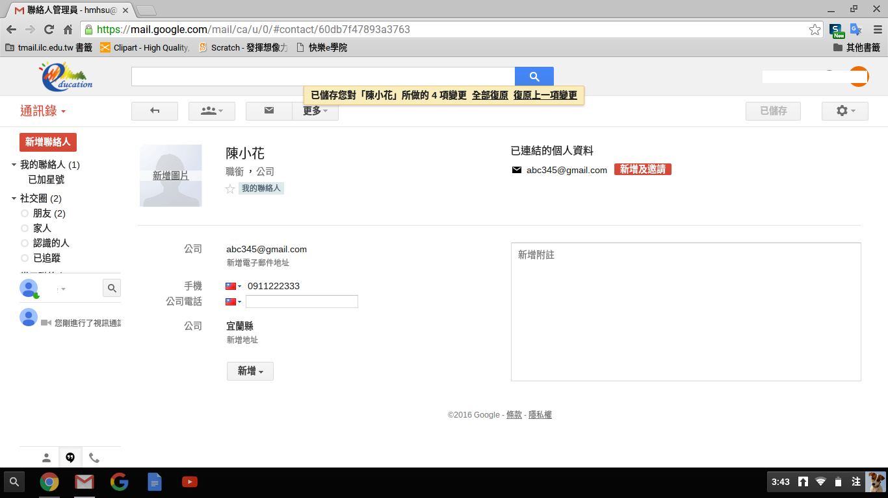
輸入聯絡人資料後，資料會自動儲存

Slide 7
修改通訊錄

Slide 8
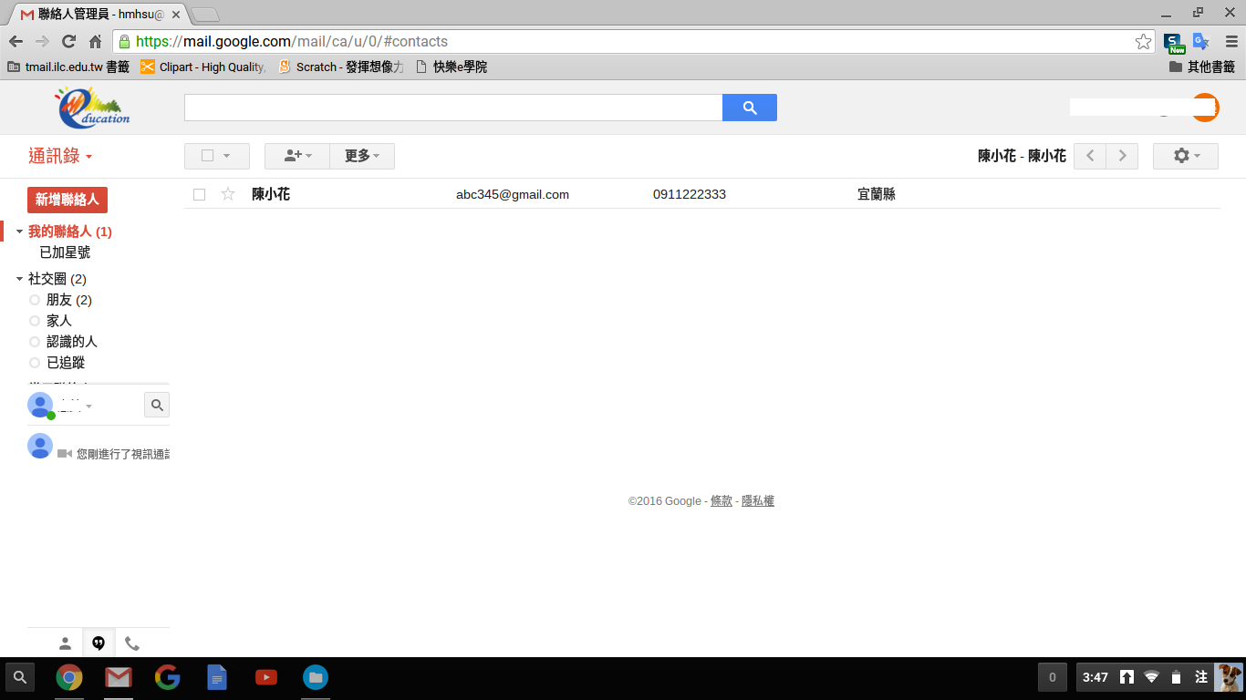
點選「我的聯絡人」

Slide 9
點選連絡人

Slide 10
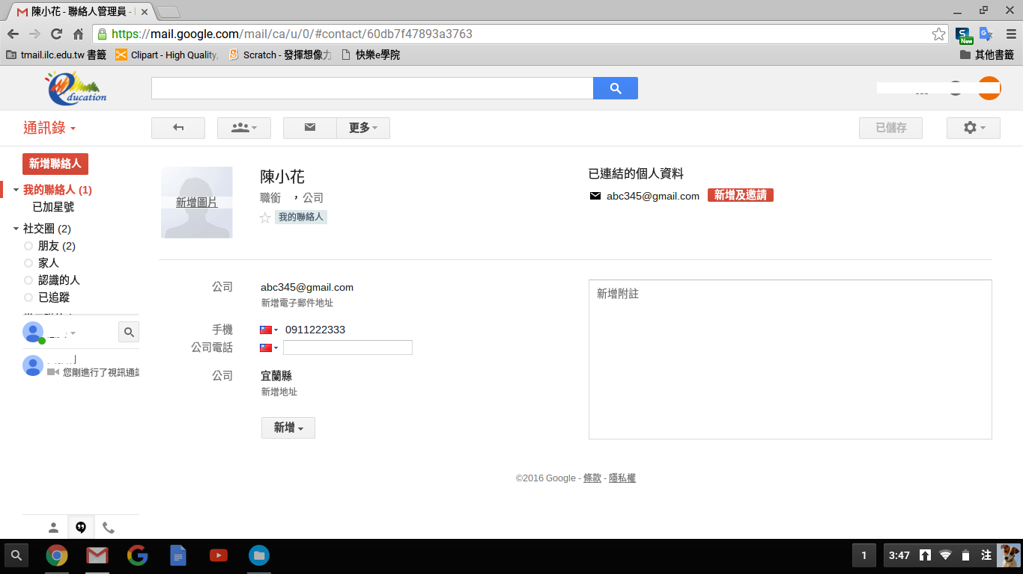
修改資料後，資料會自動儲存。

